Slide 1

Till all lycka finns biblioteket!
Riktlinjer för de
allmänna biblioteken
2021–2025

Slide 2

De allmänna bibliotekens värden
Jämlikhet
Ansvarsfullhet
Gemenskap
Djärvhet
Yttrandefrihet
Biblioteket erbjuder mångsidiga tjänster.

Slide 3
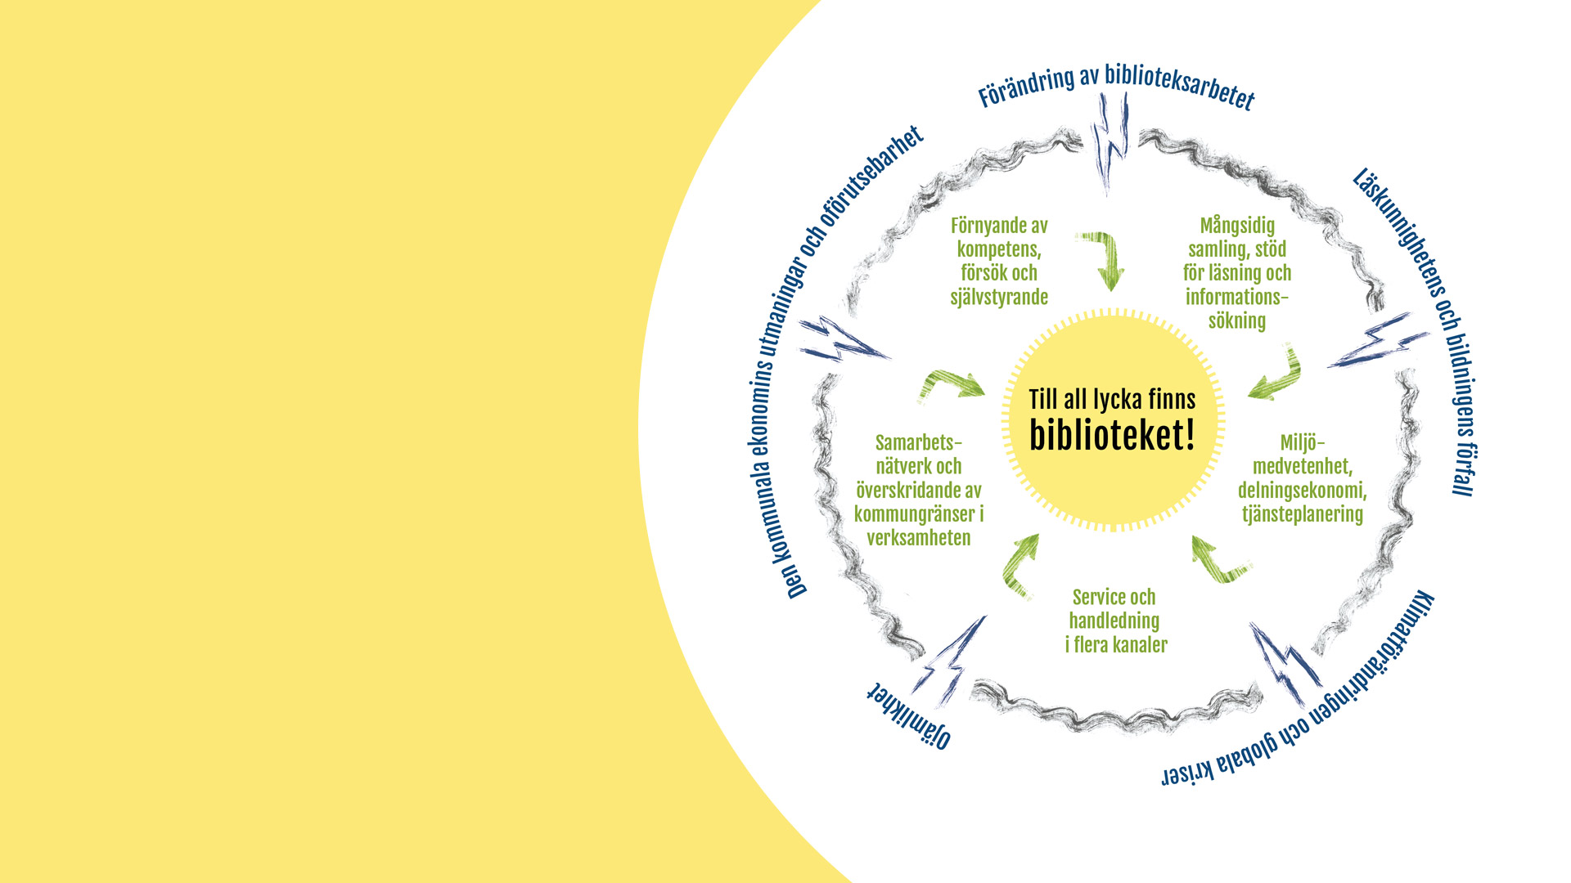
Verksamhets-miljö i förändring
Biblioteket svarar på fenomen som förekommer i omgivningen med att utveckla sin verksamhet och personalens kompetens.

Slide 4

Vi förbereder oss på en förändring av biblioteksyrkena
Tjänsterna digitaliseras.
Biblioteksarbetet verkar i nätverk.
Det behövs pedagogisk kompetens.
Innehållet i biblioteksyrkena förändras.
Biblioteket erbjuder tidsenliga tjänster och handledning i användningen av dem.
Förnyelse av kompetensen är en central del av arbetet.
Vi för ett aktivt och brett samarbete.

Slide 5

Vi säkerställer läskunnighet och bildning
Vi måste hindra falnandet av läsintresset och differentieringen av läskunnigheten.
Kraven på informationsläskunnighet ökar.
Utbudet av informationsinnehåll förändras ständigt.
Användarna får inte likvärdig tillgång till innehåll.
Vi är aktiva på nätet och utanför bibliotekslokalerna.
Vi vill även erbjuda medborgarna digitalt innehåll på ett likvärdigt sätt.
Biblioteket inspirerar till att läsa och stödjer medborgarnas fortsatta lärande.

Slide 6

Vi förebygger ojämlikhet
Ett mål är jämlik service oberoende av geografi eller kultur.
Den kommunala ekonomin stramas åt och resurserna minskar.
Bibliotekens samhällsroll förstärks.
Biblioteket är en kommunal tjänst som minskar ojämlikhet.
Vi utövar kunskapsbaserad ledning och beaktar både regionala och kulturella skillnader.

Slide 7

Vi identifierar globala kriser och reagerar
Behovet av information om klimatförändringen ökar.
Biblioteket är en miljömedveten aktör.
Oförutsebara kriser tas med i beräkningarna.
Kunskapsbaserad ledning underlättar förberedelse för
oförutsebara fenomen.
Biblioteket verkar för miljön på ett hållbart sätt och stödjer delningsekonomi.

Slide 8

Biblioteket är en välfärdstjänst som kan nås i alla situationer i livet.
Rådet för de allmänna biblioteken
www.biblioteken.fi/radet

